Slide 1
ОСНОВИ WEB РОЗРОБКИ

Slide 2
How the web works - https://developer.mozilla.org/en-US/docs/Learn/Getting_started_with_the_web/How_the_Web_works
Integrated development environment - https://en.wikipedia.org/wiki/Integrated_development_environment
Sublime text FAQ - http://www.sublimetext.com/docs/faq
Hypertext Transfer Protocol (HTTP) - https://developer.mozilla.org/en-US/docs/Web/HTTP
Література: Розділ 1

Slide 3
Тема 1.1. Зміст навчального матеріалу

Slide 5
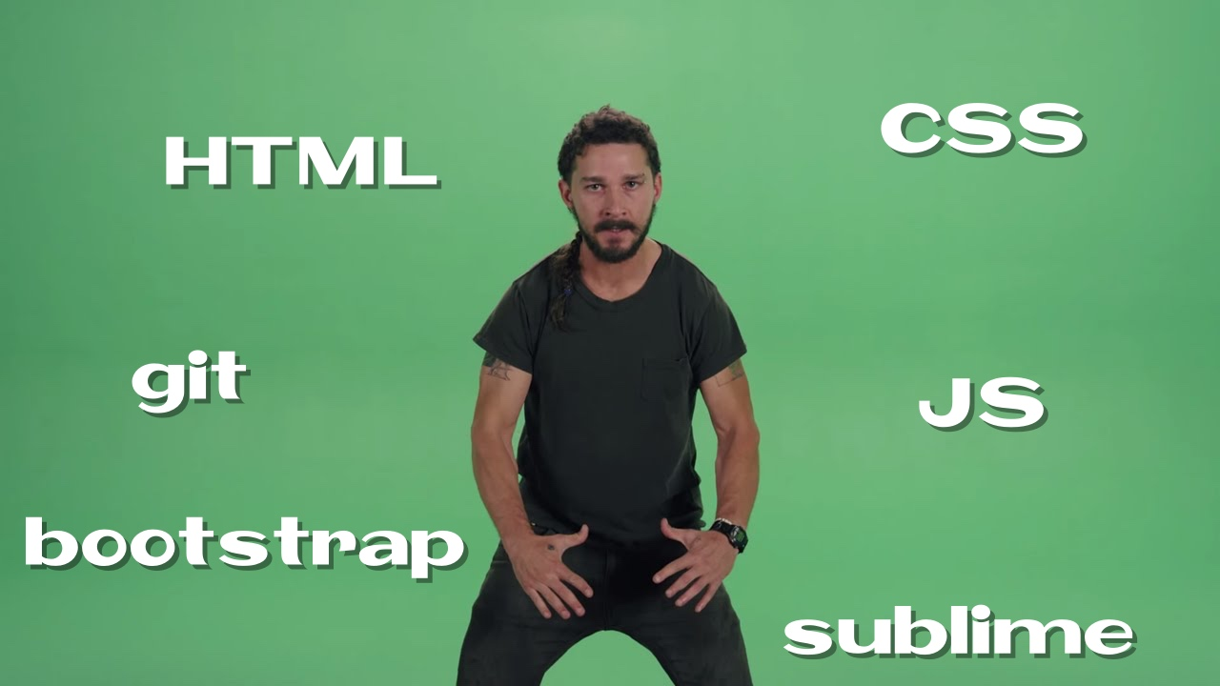

Slide 6
План заняття:
1. Огляд навчального матеріалу
2. Встановлення та налаштування робочого середовища

Slide 8
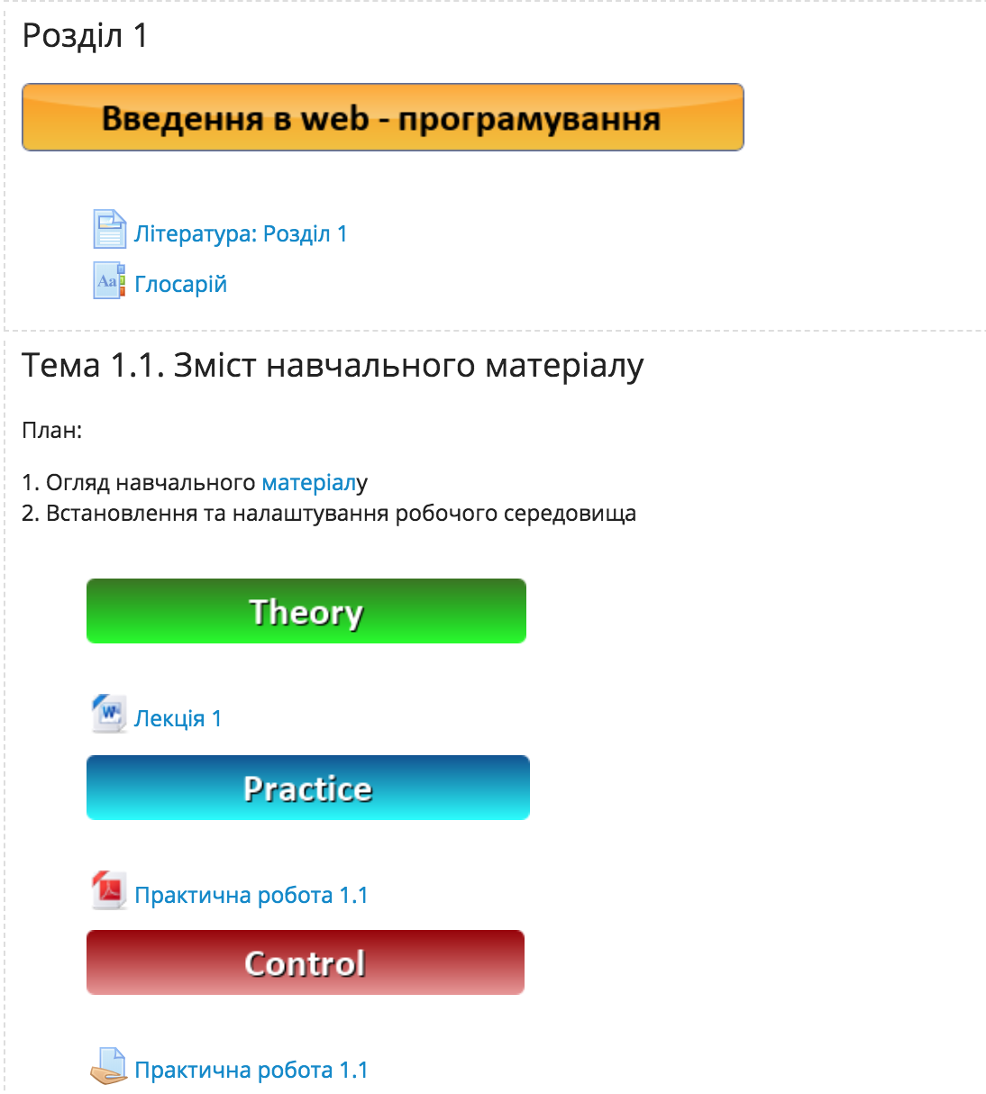
← Назва розділу
← Список рекомендованої літератури до розділу
← Означення
← Назва теми
← Навчальний план заняття
← Теоретичний матеріал заняття
← Завдання для самостійного виконання
← Завантаження для перевірки самостійної роботи

Slide 10
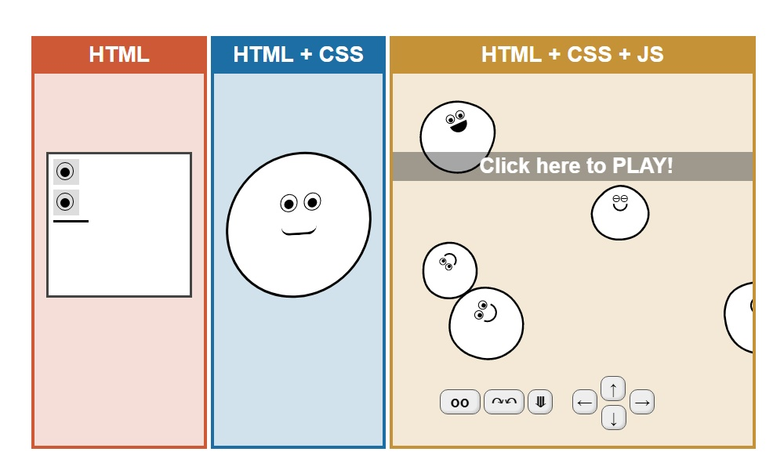

Slide 11
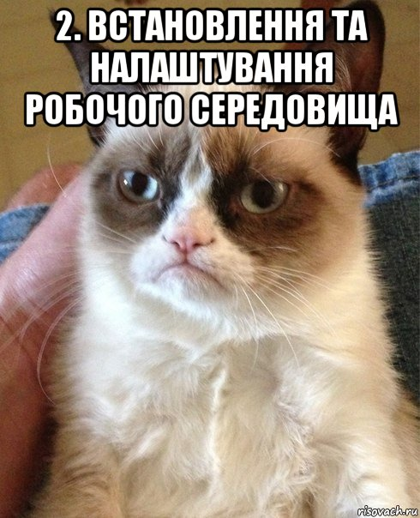

Slide 12
Текстовий редактор — комп'ютерна програма-застосунок, призначена для створення й зміни текстових файлів (вставки, видалення та копіювання тексту, заміни змісту, сортування рядків), а також їх перегляду на моніторі, виводу на друк, пошуку фрагментів тексту тощо.

Slide 13
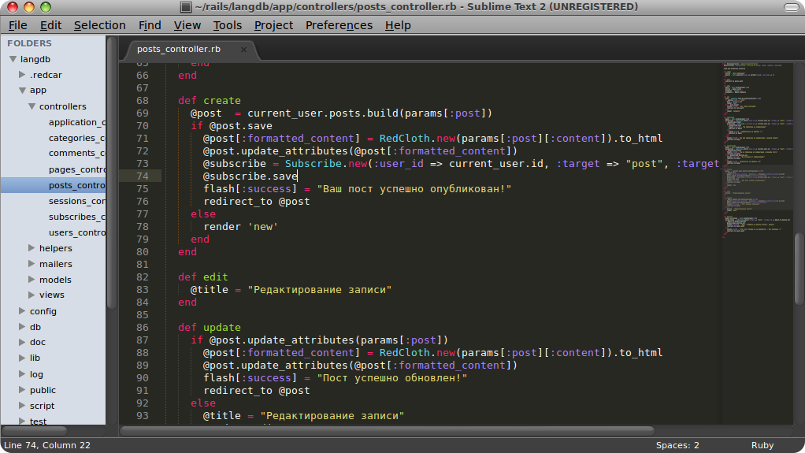
SUBLIME TEXT EDITOR
Переваги:
мінімалістичний інтерфейс.
гнучке налаштування
можливість призначення гарячих клавіш абсолютно на будь-яку дію.
наявність міні-карти коду для зручного переміщення.
можливість відображення прихованих символів (пропуски, таби) тільки при виділенні коду.
існує безліч доступних плагінів і постійно зростаюче співтовариство користувачів.
Недоліки:
Sublime text платний.
оновлюється не так часто як раніше.
відносно високий час завантаження
якість плагінів залишається під питанням.

Slide 14
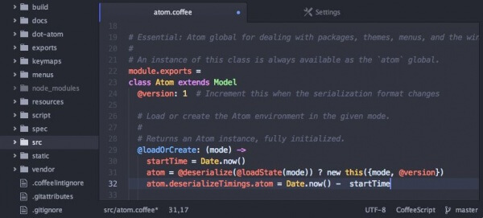
ATOM
Переваги:
Редактор з відкритим вихідним кодом який вільний у використанні.
Кросплатформеність OS X, Windows і Linux;
Розумне автодоповнення;
Браузер файлів;
Пошук і заміна з багатьох файлів.
Простий у використанні навіть для новачка.
Недоліки:
Не може працювати з великими файлами і має тенденцію до збоїв при завантаженні файлів вище 10 МБ.
Використовує багато пам'яті.

Slide 15
Brackets
Переваги:
легкий, сучасний, зручний інтерфейс;
можливість попереднього перегляду, підтримка препроцесора;
Поставляється з вбудованим менеджером для легкого управління розширеннями;
Brackets являє собою потужний текстовий редактор з акцентом на веб-дизайн та front-end розробку.
Недоліки:
Лише для мов web - програмування

Slide 16
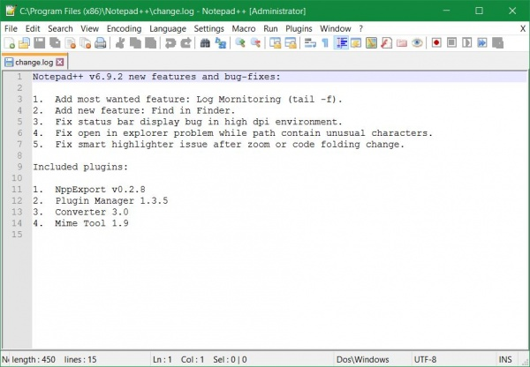
NOTEPAD++
Переваги:
Підтримка великої кількості кодувань.
Підсвічування синтаксису.
Паралельне редагування документів.
Робота з файлами на FTP сервері.
Авто-завершення.
Розширюваний за допомогою плагінів.
Недоліки:
Не найкращий користувальницький інтерфейс.
Занадто простий.

Slide 17
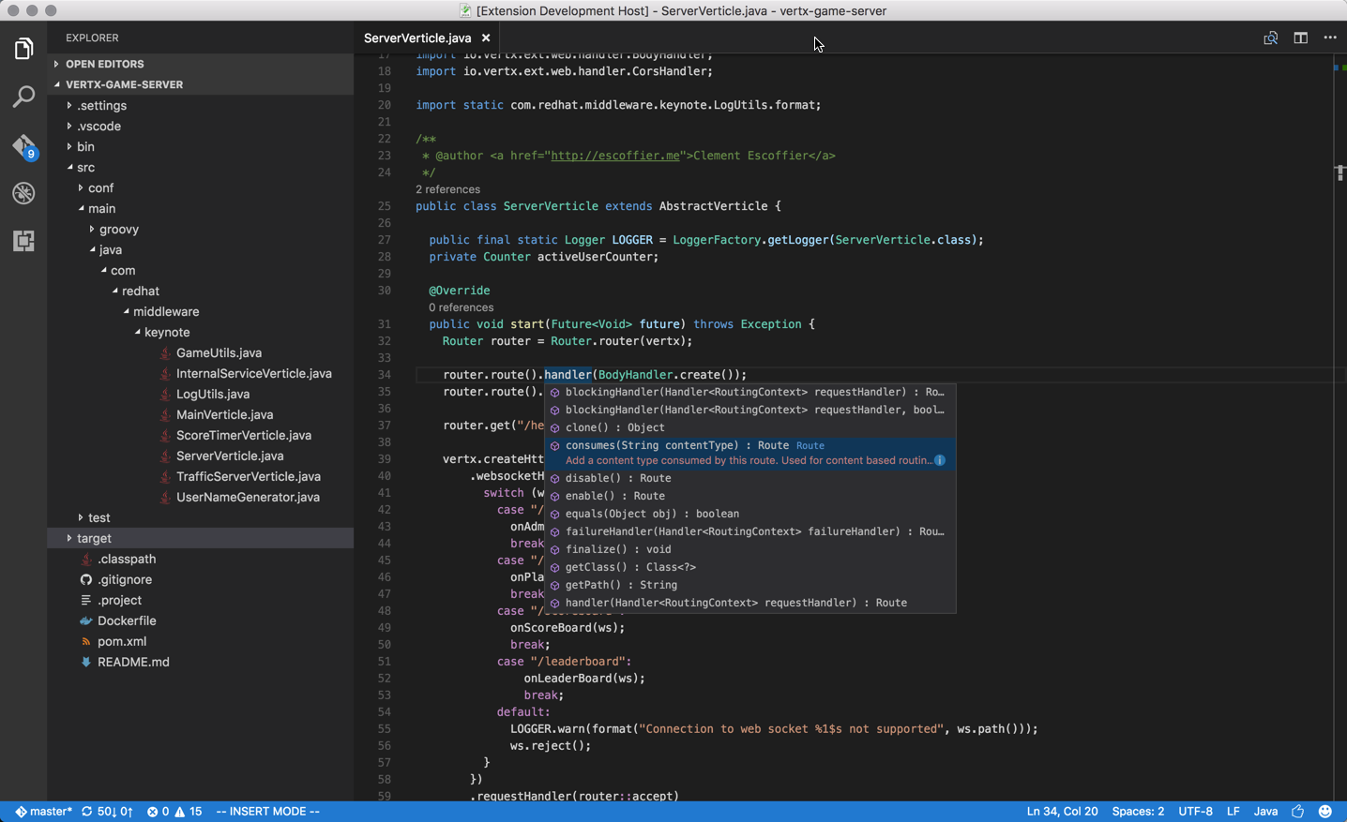
Visual Studio Code
Переваги:
Підтримка більш ніж 30 мов, а також основні мови Microsoft, такі як ASP.NET, C # і т.д.
Невеликий розмір гарантує швидку установку і використання.
Недоліки:
Підтримка розширень потребує поліпшення.
Оновлення на Linux може бути непростим завданням.

Slide 18
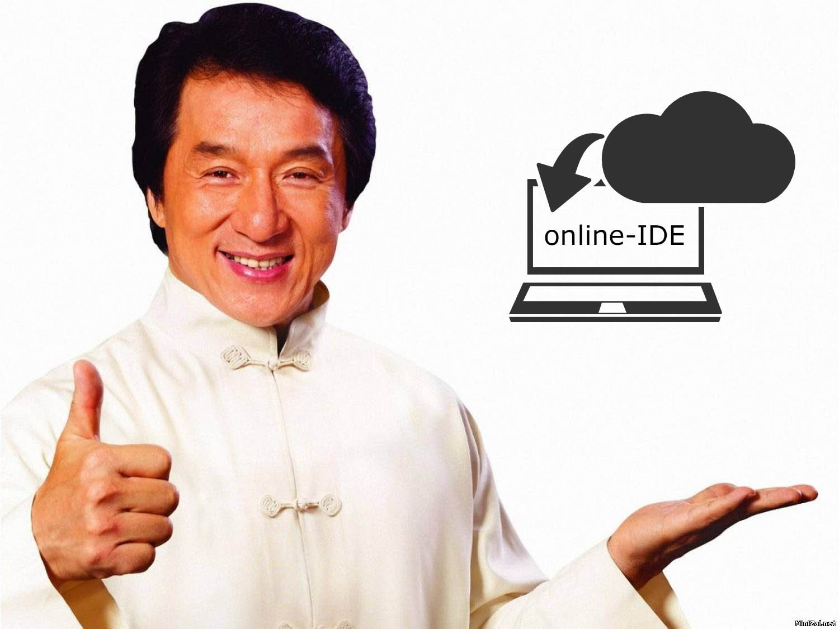

Slide 19
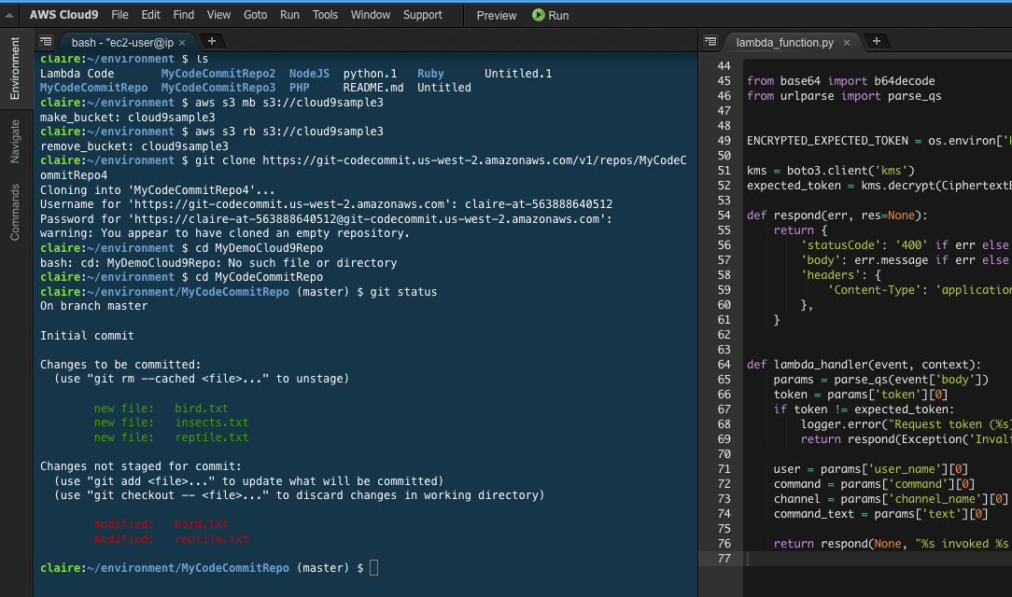
Visual Studio Code
Переваги:
гнучке налаштування
наявність міні-карти коду для зручного переміщення.
Online застосунок
робота з git
наявність безкоштовних версій.
Недоліки:
відносно високий час завантаження
якість плагінів залишається під питанням.

Slide 20
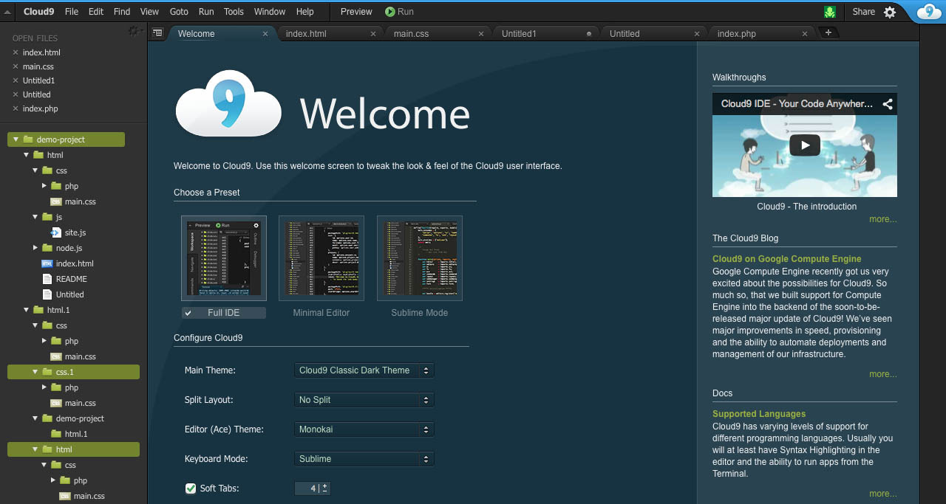
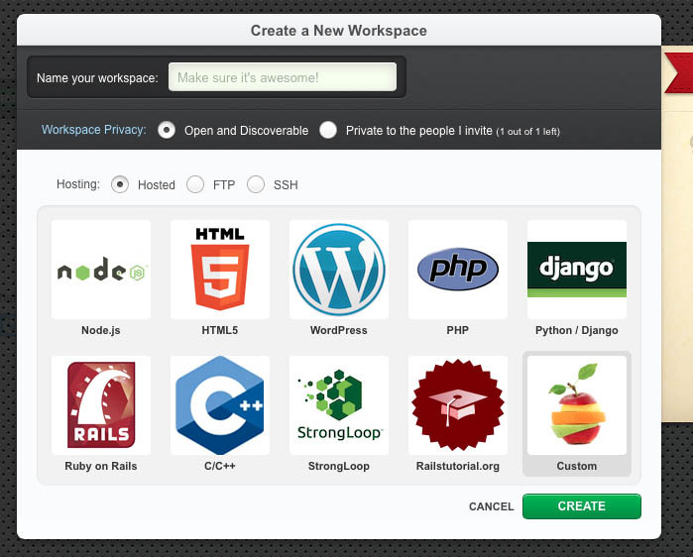
При першому запуску, Cloud9 пропонує вибрати або додати проект. Його можна створити на основі віртуального сервера, ftp або ssh.

Slide 21
Завдання на самопідготовку.

Slide 22
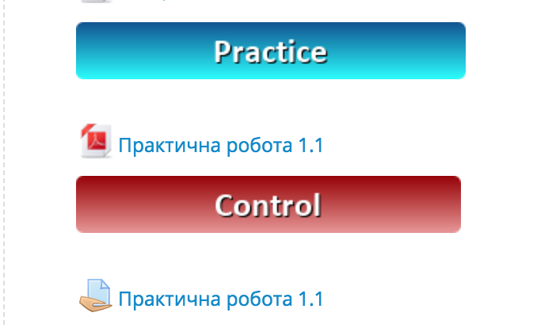
Виконати практичну роботу 1.1 та завантажити результат у сховище
При виникненні запитань - пишіть на roman@golovatiy.com

